Slide 1

UX framework for MoneyCare
110419010 王姿樺

Slide 2
1 MoneyCare

Slide 3
1.1 Functional Map
MoneyCare
首頁
帳務
快捷顯示
統計
其他
設定時間
選擇時間
帳務記錄
(以小時為單位)
選擇日期
常用品名編輯
備份管理
更新資訊
新增帳務
顯示每日總消費金額
顯示每個支出所占比例(圓餅圖)
類別管理
偏好設定
顯示收支訊息
刪除帳務
週期性資料編輯
帳務資料刪除
顯示前10名支出
顯示帳務列表
付款方式編輯
資料搜尋
顯示月/日支出
Excel匯出
寫評價

Slide 4
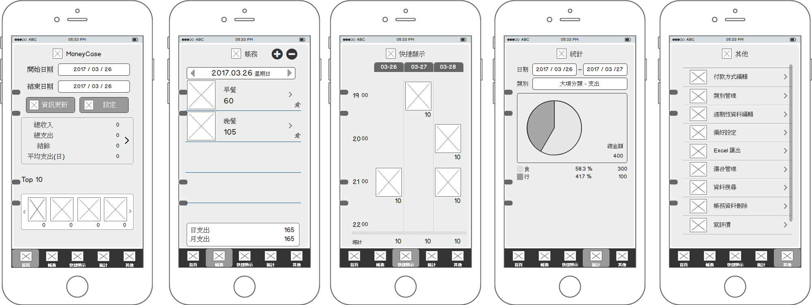





1.2 Main page
首頁
帳務
快捷顯示
統計
其他

Slide 5
2 Wireframe

Slide 6
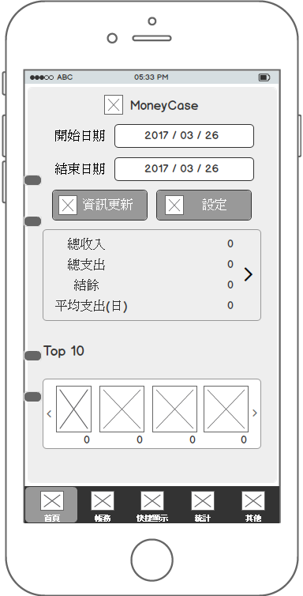
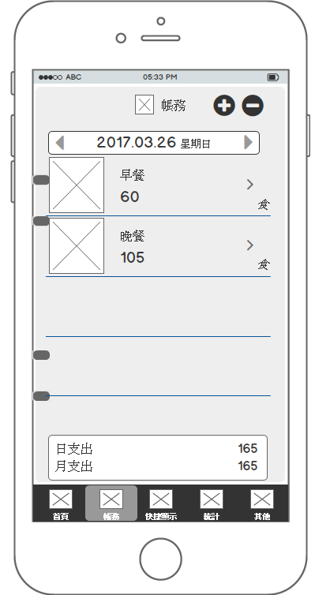
2.1 首頁
2.2 帳務
新增帳務 btn
刪除帳務 btn
設定開始日期
選擇日期
查看細節 btn
更新資訊 btn
設定結束日期
帳務圖片
設定 btn
收支資訊
查看細節 btn
帳務列表
月/日支出
支出前10名
其他 btn
其他 btn
首頁 btn
首頁 btn
帳務 btn
統計 btn
帳務 btn
統計 btn
快捷顯示 btn
快捷顯示 btn

Slide 7
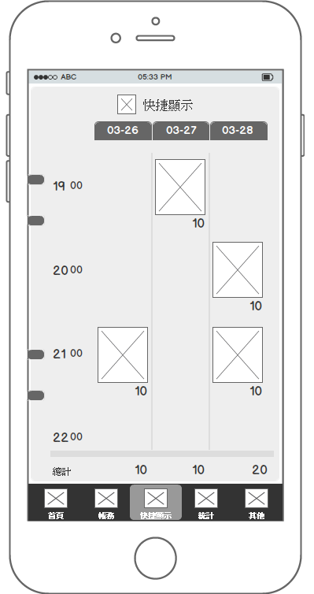
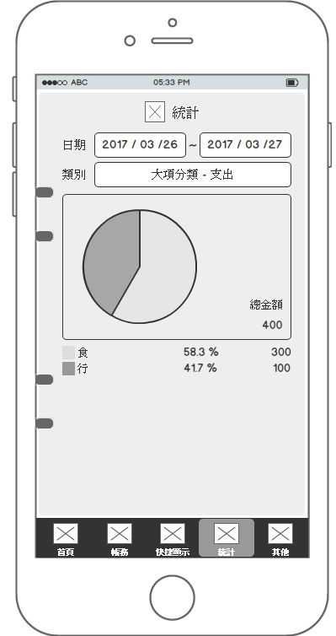
2.3 快捷顯示
2.4 統計
設定日期
帳務圖片
選擇類別
個支出所占比例
(圓餅圖)
帳務價格
總金額
帳務顯示
(以小時為單位)
詳細支出項目
總支出金額
其他 btn
其他 btn
首頁 btn
首頁 btn
帳務 btn
統計 btn
帳務 btn
統計 btn
快捷顯示 btn
快捷顯示 btn

Slide 8
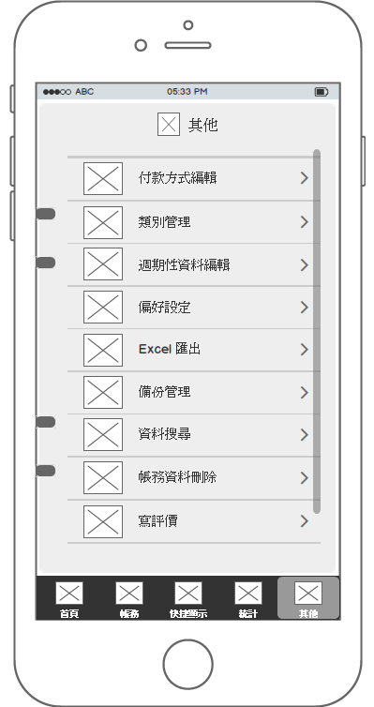
2.5 其他
滾軸
付款方式編輯
類別管理
週期性資料編輯
偏好設定
Excel 匯出
備份管理
資料搜尋
寫評價
帳務資料刪除
其他 btn
首頁 btn
帳務 btn
統計 btn
快捷顯示 btn

Slide 9
3 功能介紹

Slide 10
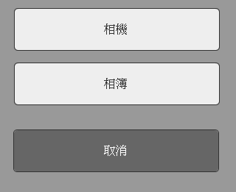
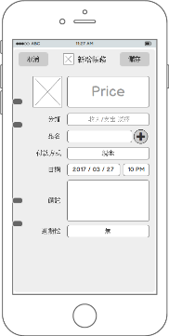
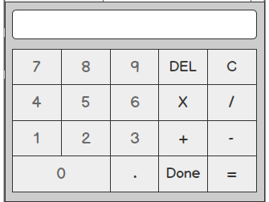
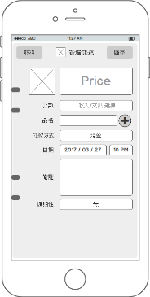
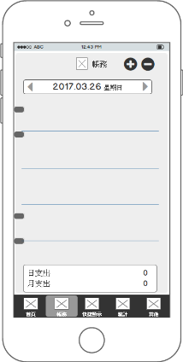
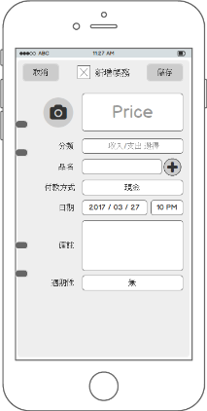

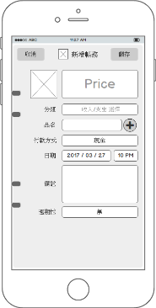
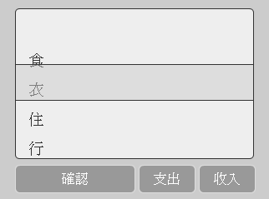
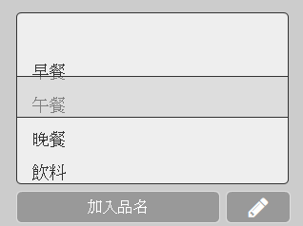
3.1 新增帳務 - 1
相機
是否選擇照片
上傳照片
YES
相簿
取消
NO
新增相片
Click
是否上傳
YES
輸入價錢
NO
是否上傳
YES
新增價錢
帳務頁面
新增帳務頁面
選擇類別
NO
新增類別
是否上傳
YES
選擇品名
NO
新增類別

Slide 11
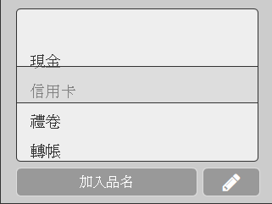
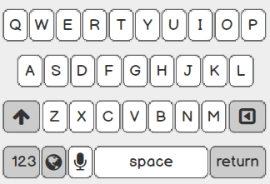
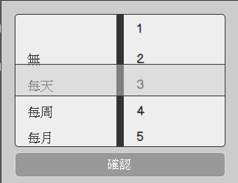
3.1 新增帳務 - 2
是否上傳
YES
選擇付款方式
NO
新增付款方式
是否上傳
YES
新增價錢
Click
輸入日期
NO
是否上傳
YES
新增備註
輸入備註
NO
帳務頁面
新增帳務頁面
是否上傳
YES
選擇週期
NO
新增週期性

Slide 12
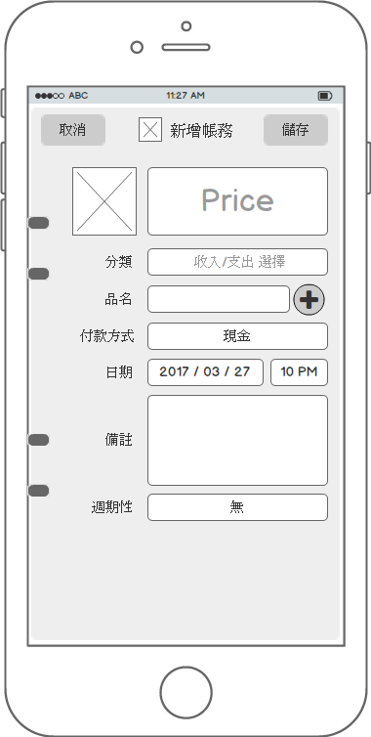
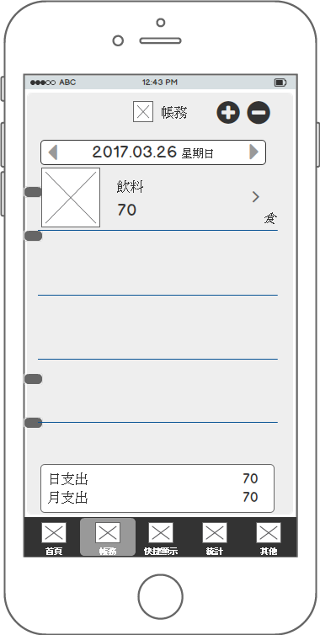
3.1 新增帳務 - 3
是否儲存
YES
新增帳務-1、2 流程
NO
帳務頁面
新增好的帳務頁面
帳務列表增加

Slide 13

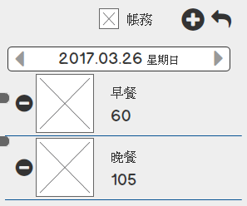
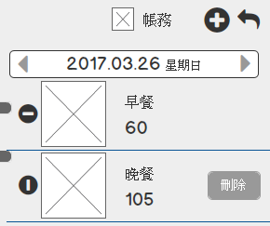
3.2 刪除帳務
YES
選擇刪除項目
是否刪除
帳務頁面
NO
帳務列表減少

Slide 14
錯誤示範
不想刪QQ
懶得刪QQ

Slide 15
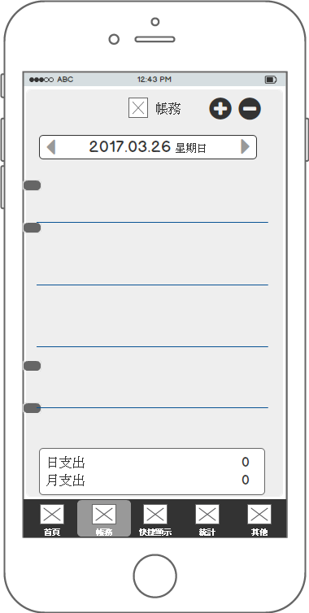
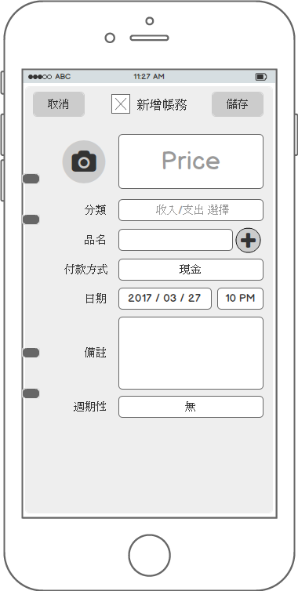
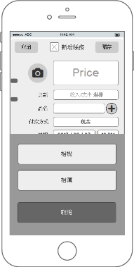
3.1 新增帳務 – 上傳照片
Click
進入手機內建相機
拍攝相片
Click
進入手機內建相簿
選擇相片
Click
退出相機/相簿
帳務頁面

Slide 16
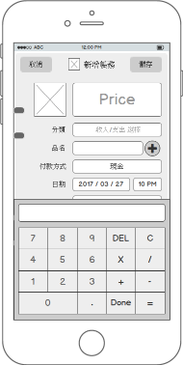
3.1 新增帳務–上傳價錢
輸入數值
Click
取消輸入

Slide 17
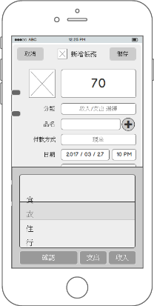
3.1 新增帳務–分類
Click
Click
取消選取

Slide 18
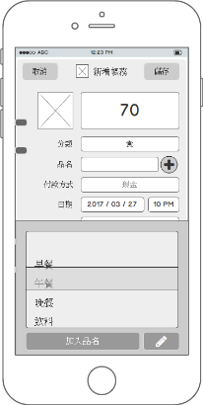
3.1 新增帳務–品名
Click
Click
取消選取

Slide 19
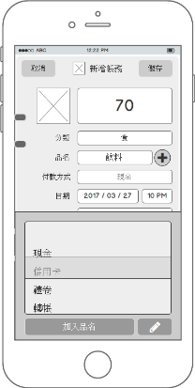
3.1 新增帳務–付款方式
Click
Click
取消選取

Slide 20
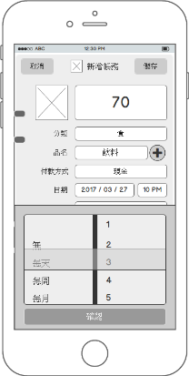
3.1 新增帳務–週期性
Click
Click
取消選取

Slide 21
3.1 新增帳務–儲存
Click
Click

Slide 22
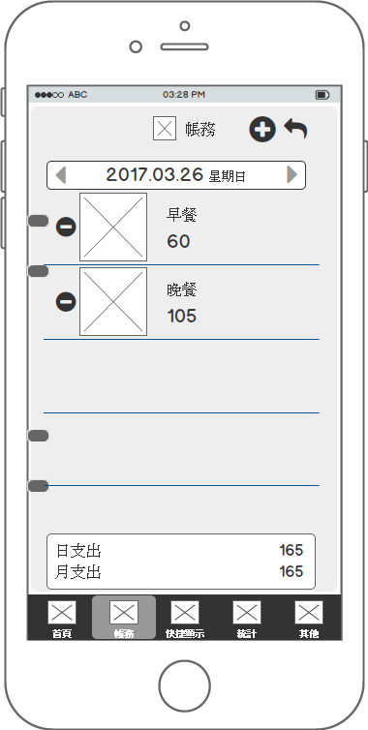
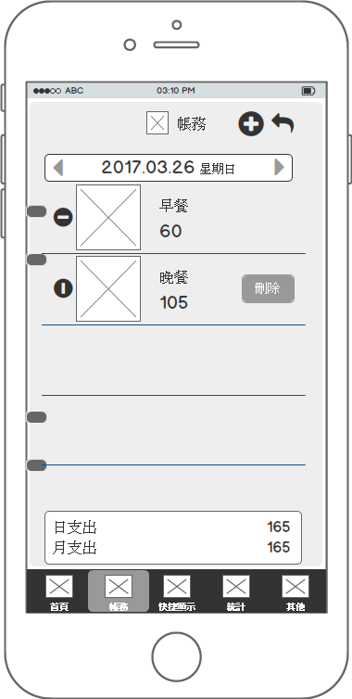
3.2 刪除帳務
Click
Click
Click
Click
Click
帳務頁面

